Slide 1


「수영로교회 전용」기업 인터넷뱅킹 조작방법서
2025.08.19, 디지털사업부
對外秘
※ 카드 제신고 업무는 오직 수영로교회만 가능한 업무로 조작방법서는 오직 수영로교회에게만 제공되는 자료입니다.

Slide 2
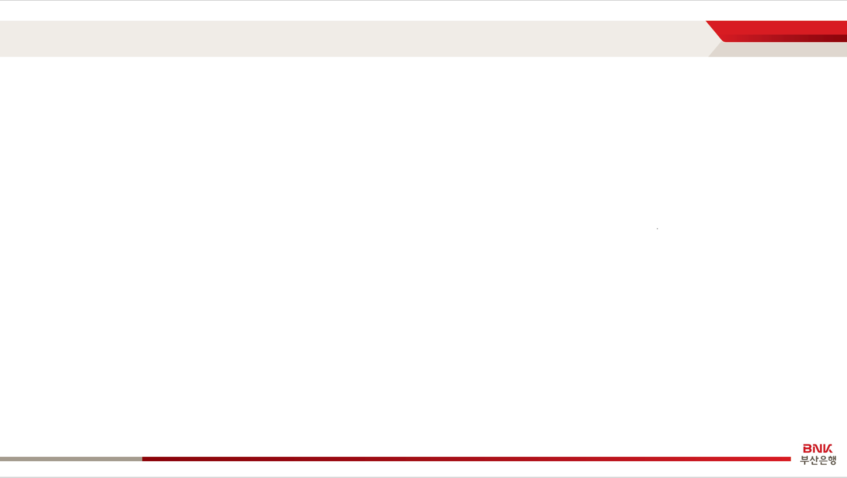
INDEX
01. 로그인 ∙ ∙ ∙ ∙ ∙ ∙ ∙ ∙ ∙ ∙ ∙ ∙ ∙ ∙ ∙ ∙ ∙ ∙ ∙ ∙ ∙ ∙ ∙ ∙ ∙ ∙ ∙ ∙ ∙ ∙ ∙ ∙ ∙ ∙ ∙ ∙ ∙ ∙ ∙ ∙ ∙ ∙ ∙ ∙ 2 ~ 3p
02. 카드 업무 (카드 제신고&재발급 업무는 수영로교회 한정 가능) ∙ ∙ ∙ ∙ ∙ ∙ ∙ 4 ~ 19p
- 이용내역조회 / 분실재발급 / 비밀번호 변경
03. 모바일 헌금 플랫폼 ∙ ∙ ∙ ∙ ∙ ∙ ∙ ∙ ∙ ∙ ∙ ∙ ∙ ∙ ∙ ∙ ∙ ∙ ∙ ∙ ∙ ∙ ∙ ∙ ∙ ∙ ∙ ∙ ∙ ∙ ∙ ∙ ∙ ∙ 20 p
- 대시보드 및 교회 정보
04. 헌금계좌 내부통제 서비스 (집금계좌 서비스) ∙ ∙ ∙ ∙ ∙ ∙ ∙ ∙ ∙ ∙ ∙ ∙ ∙ ∙ ∙ 21 p
05. 기업자금관리서비스 (BIC Lite) ∙ ∙ ∙ ∙ ∙ ∙ ∙ ∙ ∙ ∙ ∙ ∙ ∙ ∙ ∙ ∙ ∙ ∙ ∙ ∙ ∙ ∙ ∙ ∙ ∙ ∙ ∙ 22 ~ 25p
- 주요서비스 / 로그인 및 정보등록 / 은행계좌 등록 / 카드계좌 등록
06. 뱅킹 ID 관리 ∙ ∙ ∙ ∙ ∙ ∙ ∙ ∙ ∙ ∙ ∙ ∙ ∙ ∙ ∙ ∙ ∙ ∙ ∙ ∙ ∙ ∙ ∙ ∙ ∙ ∙ ∙ ∙ ∙ ∙ ∙ ∙ ∙ ∙ ∙ ∙ ∙ ∙ ∙ ∙ 26p
07. 결재선 관리 ∙ ∙ ∙ ∙ ∙ ∙ ∙ ∙ ∙ ∙ ∙ ∙ ∙ ∙ ∙ ∙ ∙ ∙ ∙ ∙ ∙ ∙ ∙ ∙ ∙ ∙ ∙ ∙ ∙ ∙ ∙ ∙ ∙ ∙ ∙ ∙ ∙ ∙ ∙ ∙ 27 ~ 31p

Slide 3
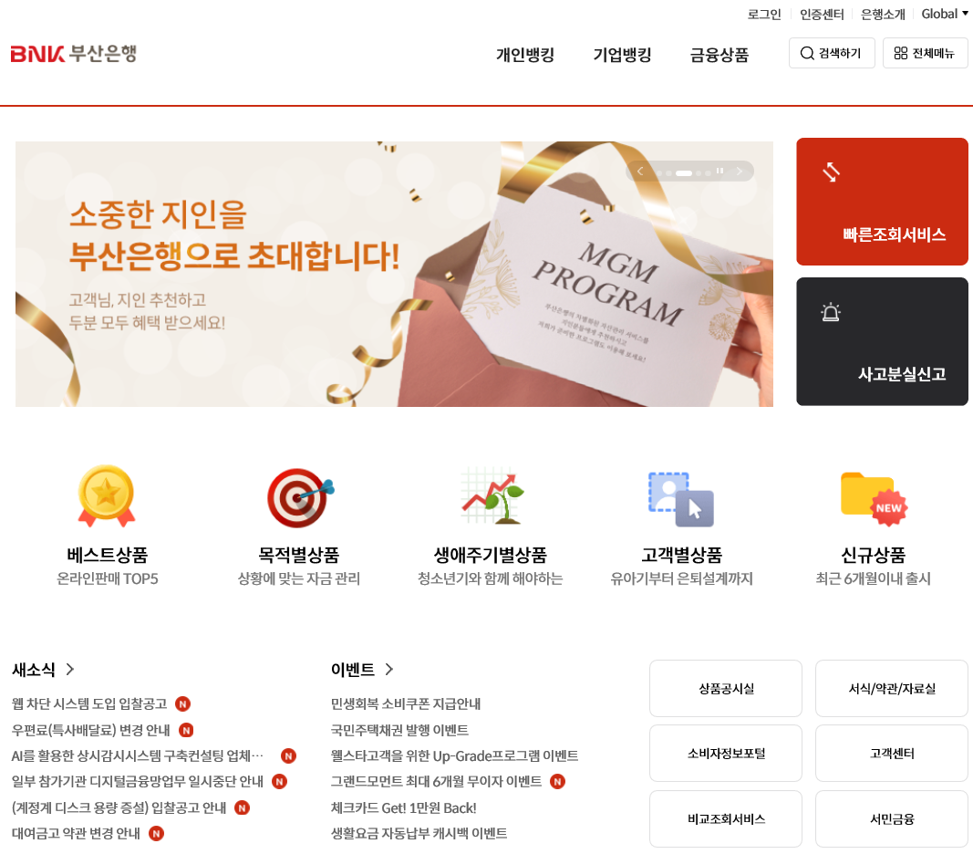
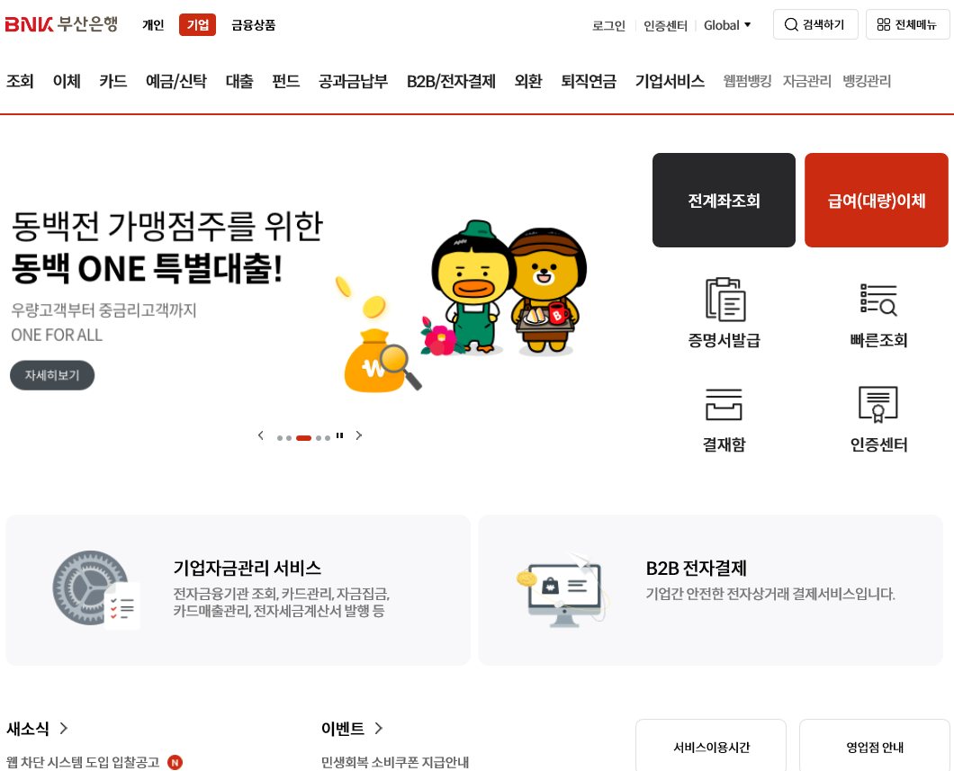

01. 로그인
기업뱅킹 클릭
로그인 클릭하여 인증서 로그인 진행

Slide 4
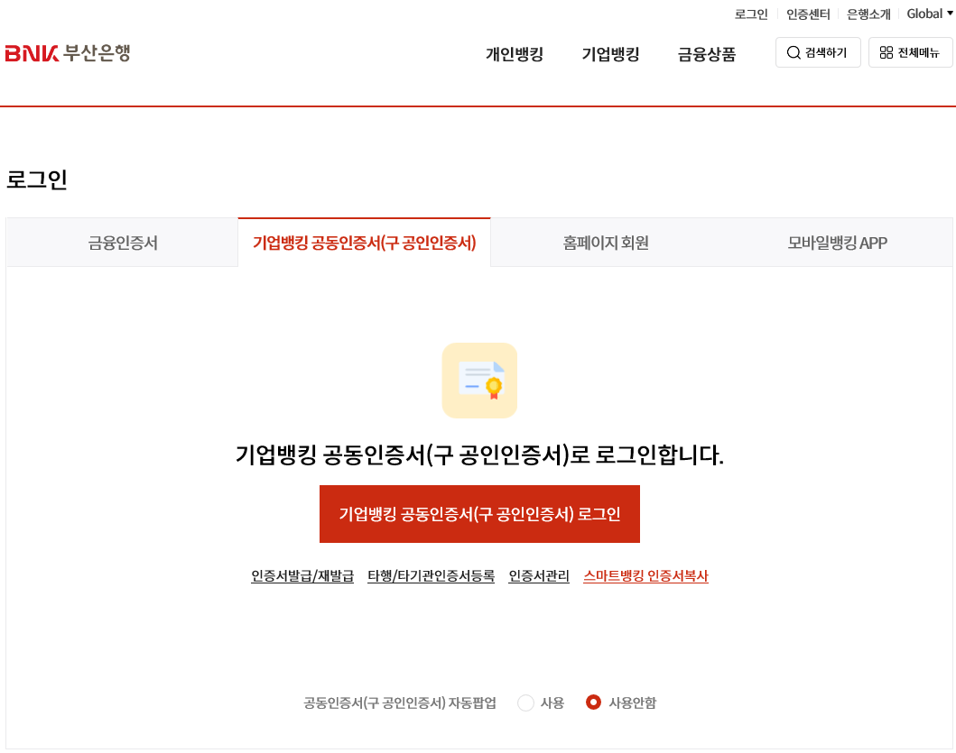
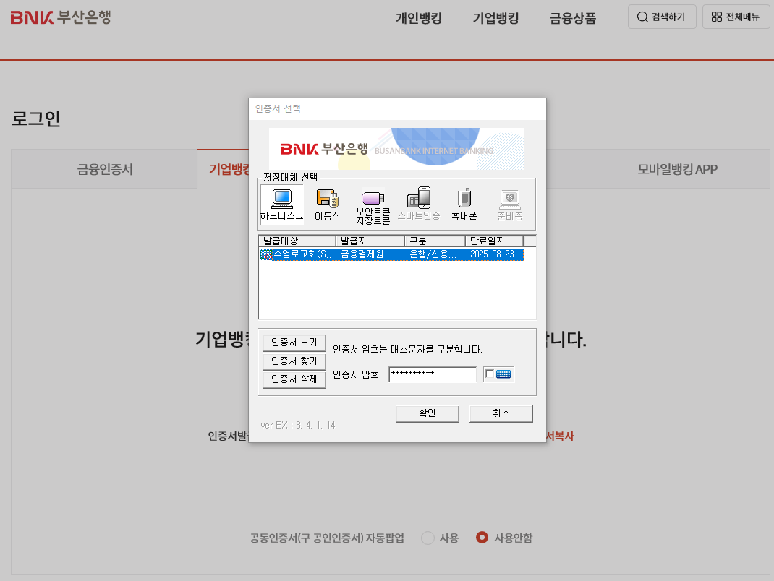
01. 로그인
금융인증서 또는 기업뱅킹 공동인증서 클릭하여 로그인
인증서 암호 입력 후 로그인

Slide 5
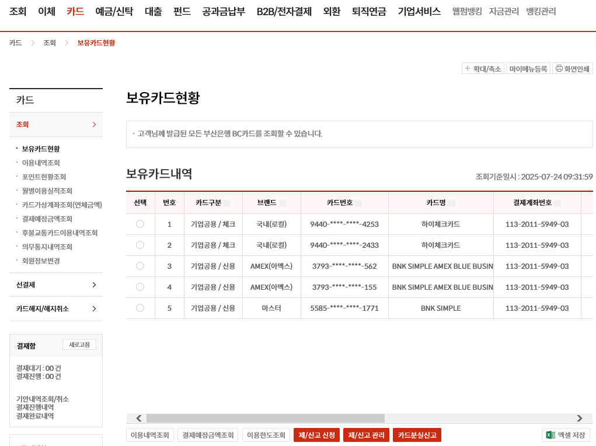
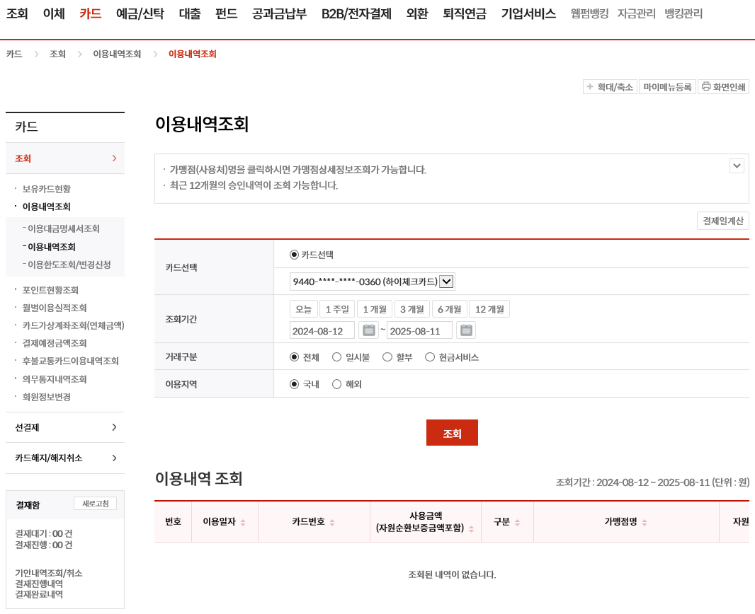
02. 카드 – 보유카드현황 조회 - 이용내역조회
보유카드현황 및 이용내역 조회 등 업무 가능
카드종류/조회기간/거래구분/국내외 조회 가능

Slide 6
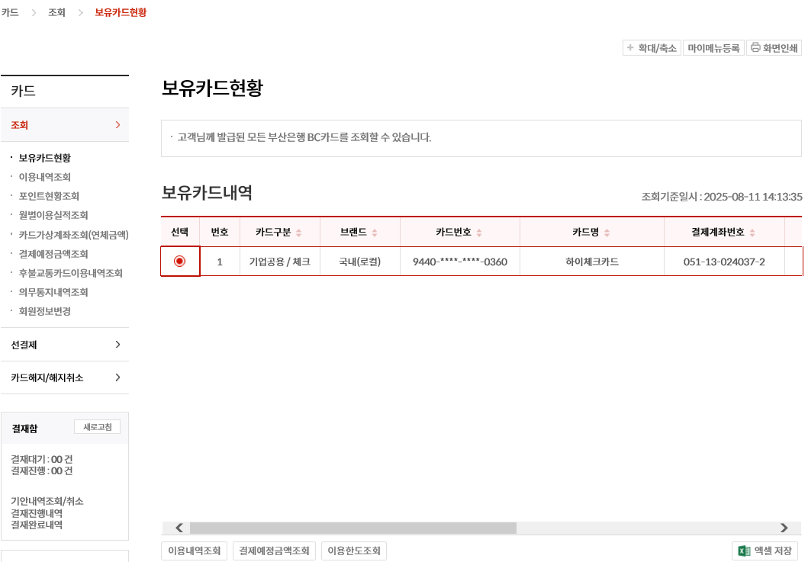

02. 카드 – 일반 기업 vs 수영로교회 카드제신고 업무 비교
VS
일반 법인/종교단체 등은 인터넷뱅킹에서 카드 제신고 업무 불가
수영로교회 인터넷뱅킹 로그인 시, 카드 제신고 업무 가능

Slide 7
02. 카드 – 카드 제/신고 신청 프로세스
[수영로교회]
사용자 제신고 신청
- 카드 비밀번호변경 (재등록/오류복구) - 카드 분실/분실해제 - 카드 분실재발급
서류 첨부
- 고유번호증 - 담임목사 인감증명서 - 담임목사 신분증사본 - 대리인 위임장 - 대리인 신분증 사본 ☞ 파일은 PDF만 등록 가능!
관리자 결재
- 설정한 결재선을 통한 관리자 승인 및 결재 (승인시, OTP 등 보안 매체 및 인증서 필요)
사용자 확인
- 사용자 최종 신청확인 - OTP 등 보안매체 및 인증서 입력
업무완료
- 업무완료
[부산은행 마린제니스지점]
영업점 승인
- 가능업무 확인 - 첨부파일 점검 - 담당자 결재 및 승인 ☞ 파일오류 등 반송시, 처음부터 신청!

Slide 8
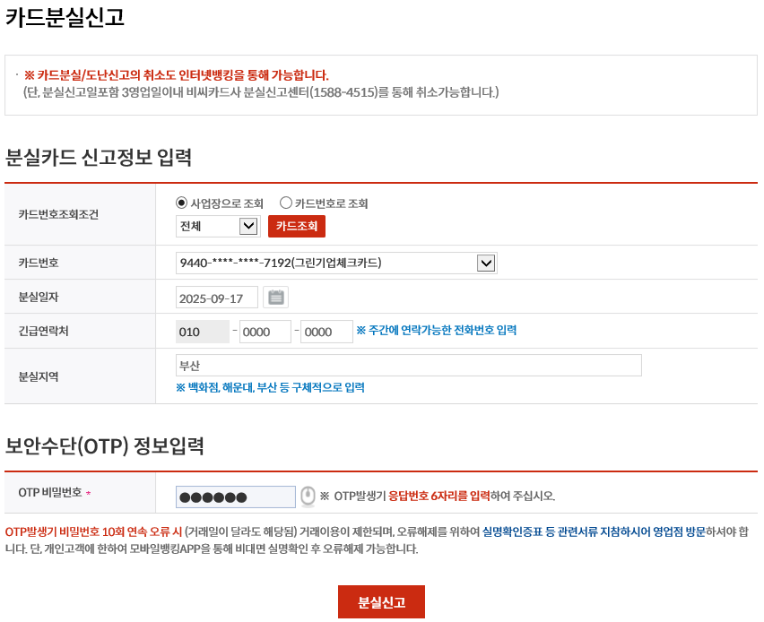
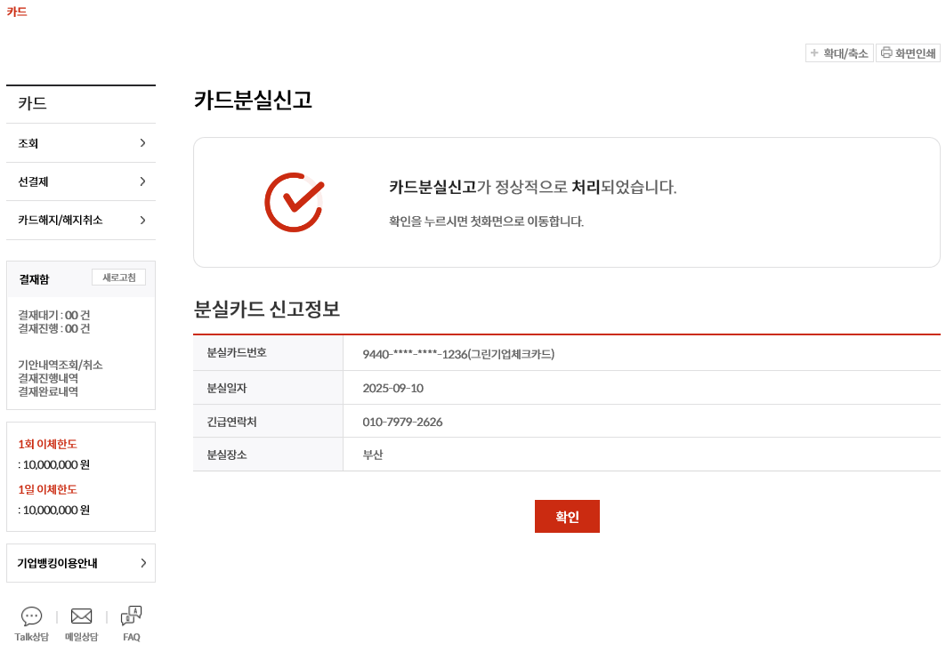
02. 카드 – 카드 제/신고 신청 – 분실신고
분실대상카드 조회(사업장/카드번호) 후 분실신고 등록
분실신고 완료

Slide 9
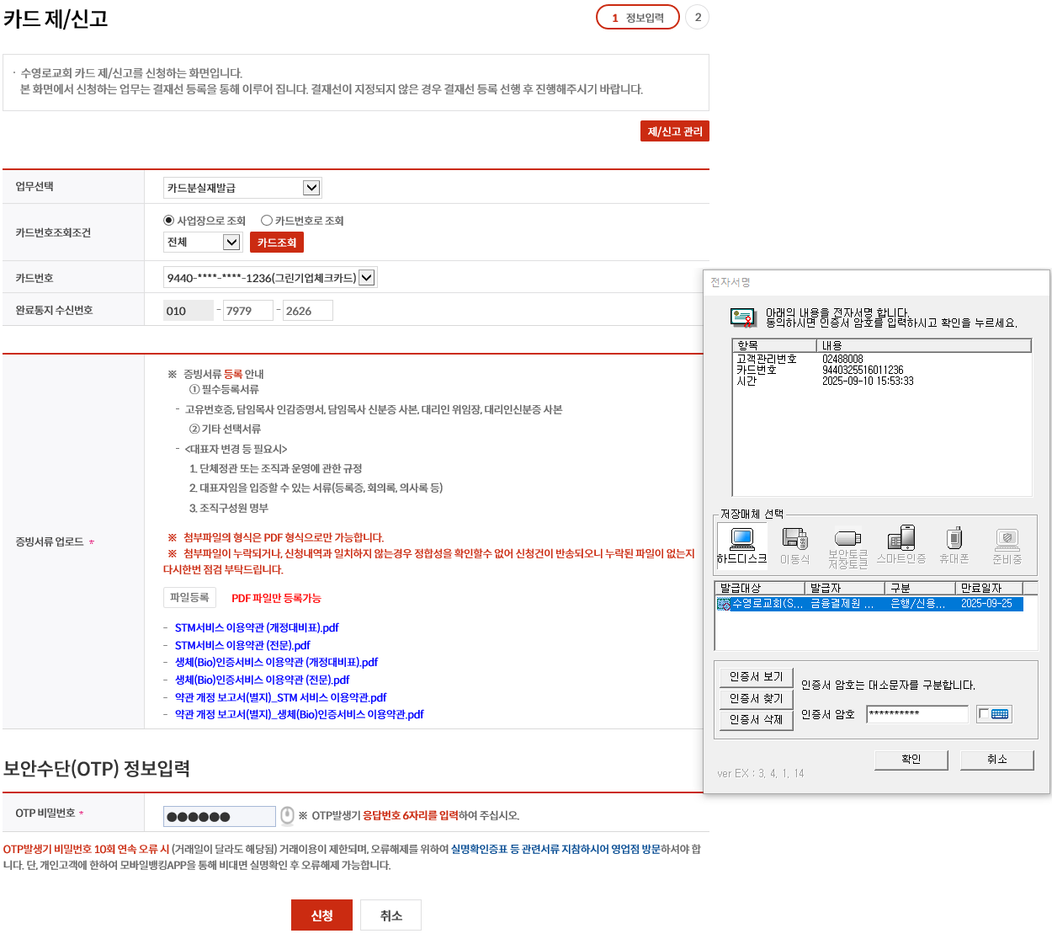
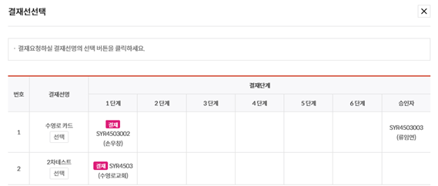
02. 카드 – 카드 제/신고 신청 – 분실재발급
※ 결재선 등록 후 업무가능
☞ 등록방법은 조작방법서 뒷편 참조
①
②
③
④
※ 파일은 PDF만 등록 가능!
1. 고유번호증
2. 담임목사 인감증명서
3. 담임목사 신분증 사본
4. 대리인 위임장
5. 대리인 신분증 사본 등
카드 선택 후 제/신고 신청 버튼을 클릭
① ~ ④ 순서대로 입력 후 파일등록(증빙서류) 선택
☞ 단, 결재선 등록 선행 후 결재선 선택하여야 함

Slide 10
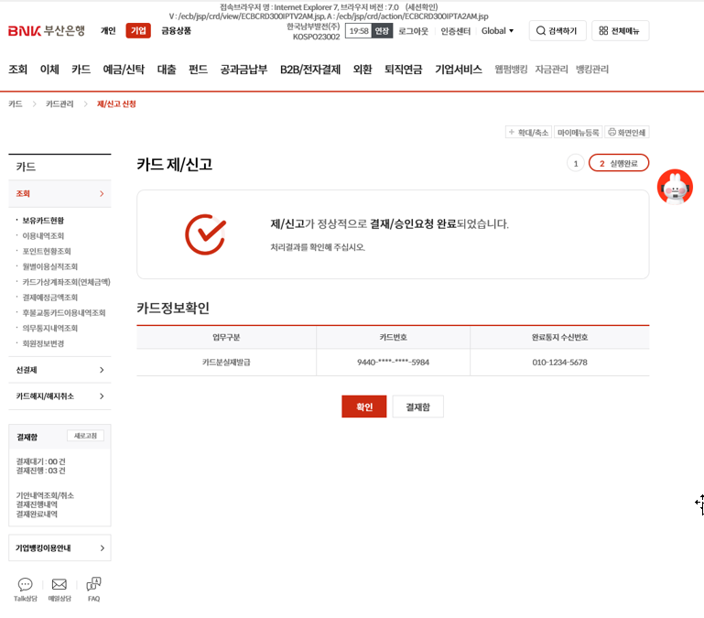
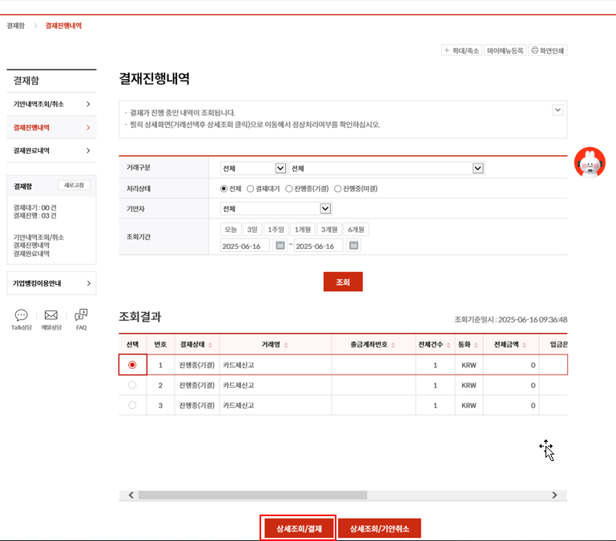
02. 카드 – 제/신고 신청 – 결재함 – 결재진행내역 – 상세조회/결재
결재함에서 진행내역조회 가능
상세조회/결재 버튼 클릭

Slide 11
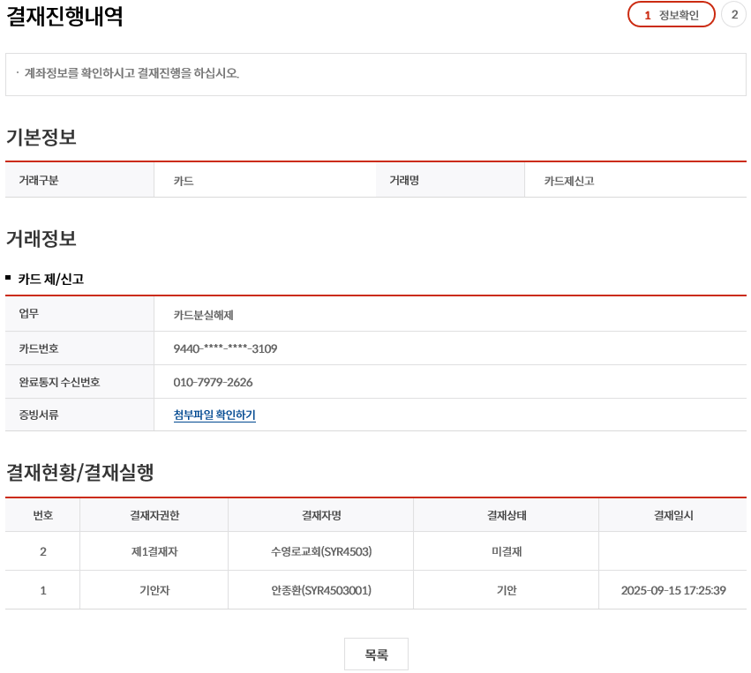
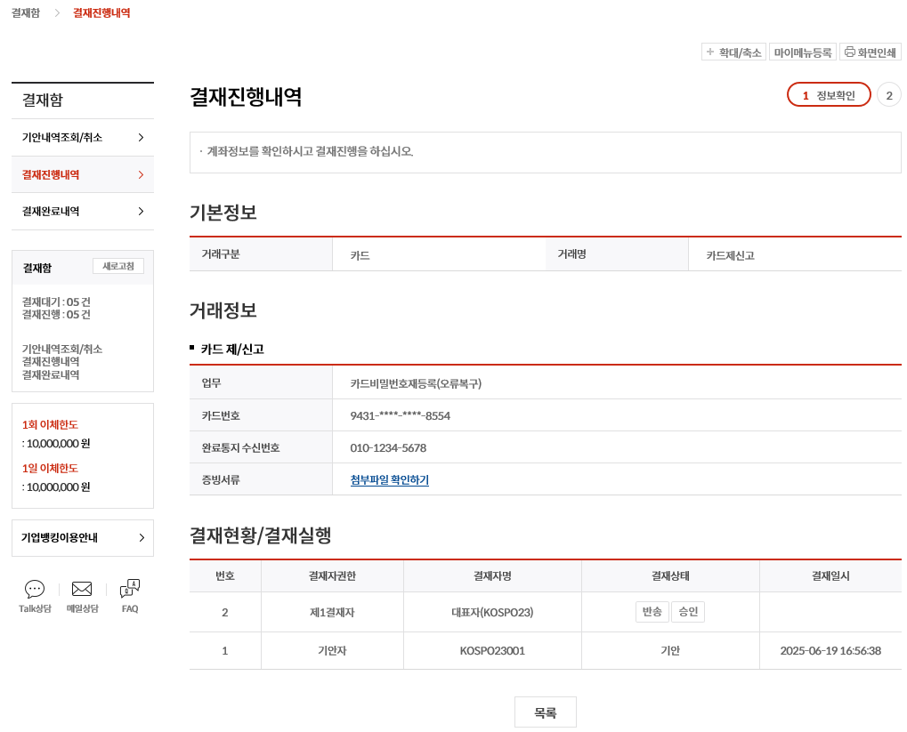

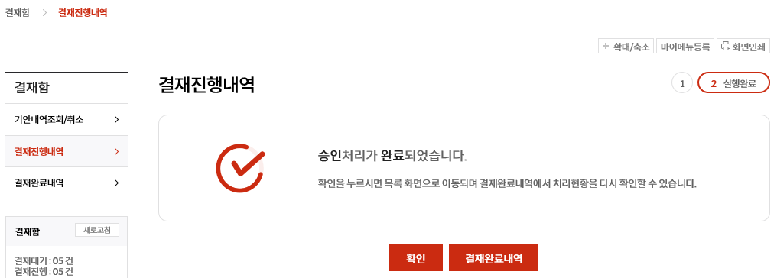
02. 카드 – 제/신고 신청 – 결재함 – 결재진행내역 – 상세조회/결재
[사용자] [관리자]
첨부한 파일과 관리자(=대표자) 결재 진행상황 확인 가능
[관리자=대표자]가 로그인하여 신청 내역 승인 후 영업점 심사시작

Slide 12
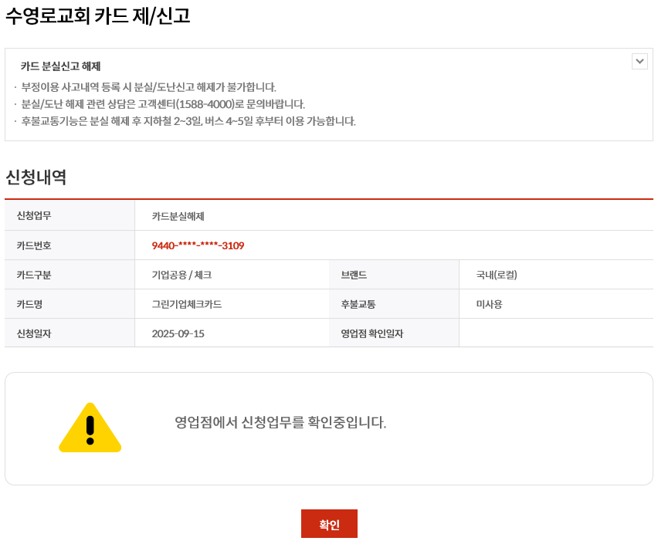
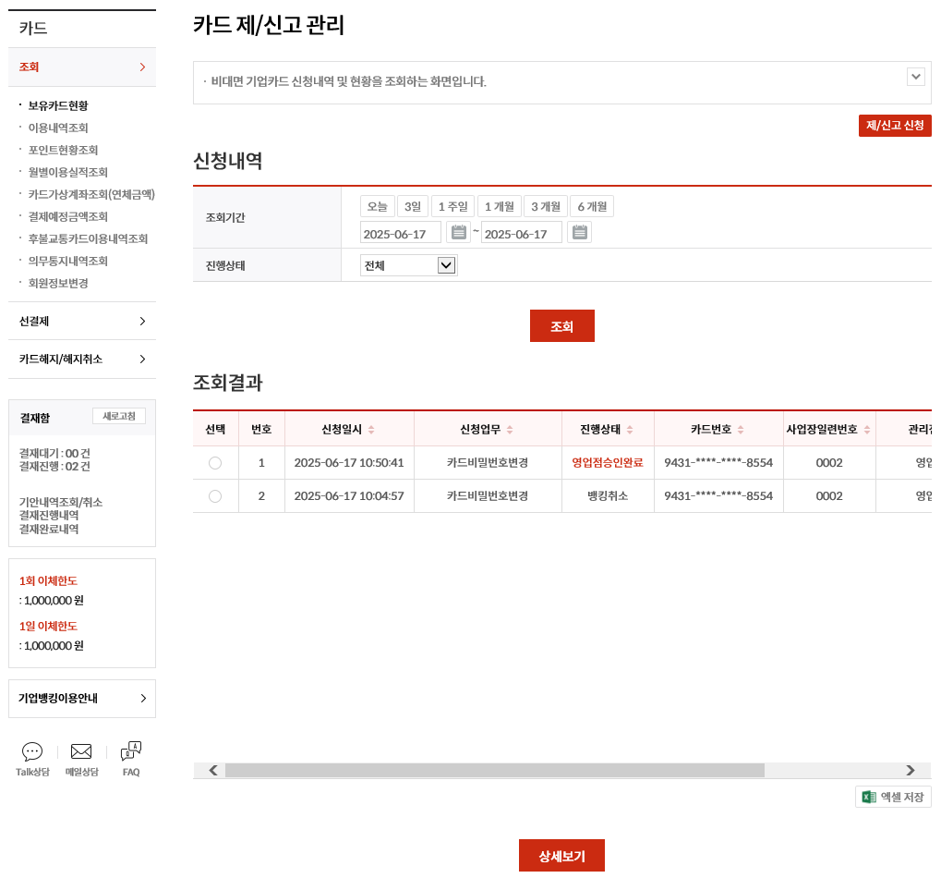
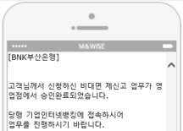
02. 카드 – 제/신고 신청 – 결재함 – 결재진행내역 – 영업점 승인
※ 영업점 승인 완료시, 담당자에게
※ 문자가 발송됩니다!
카드 제/신고 진행상황 확인 가능
영업점 승인이 완료되어 체크카드 재발급진행 가능

Slide 13
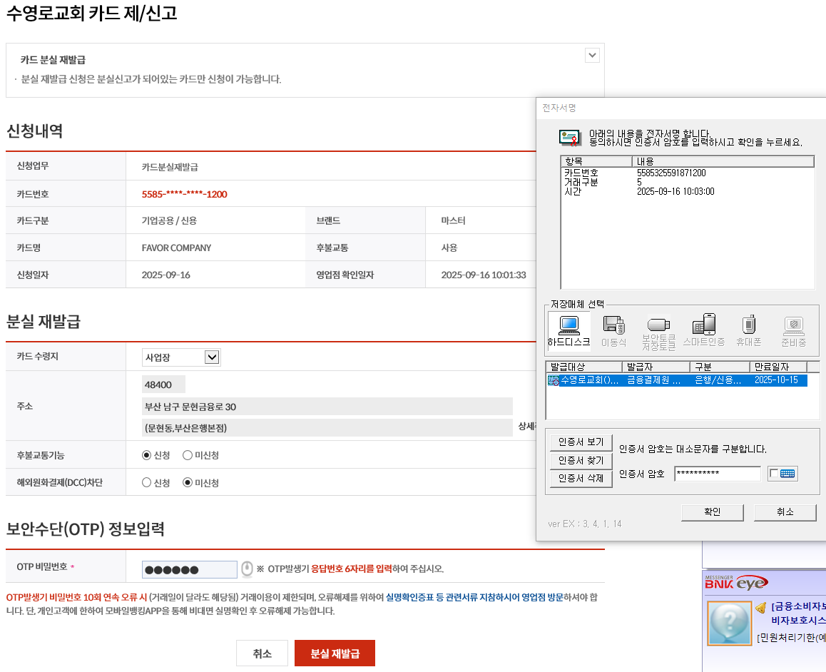
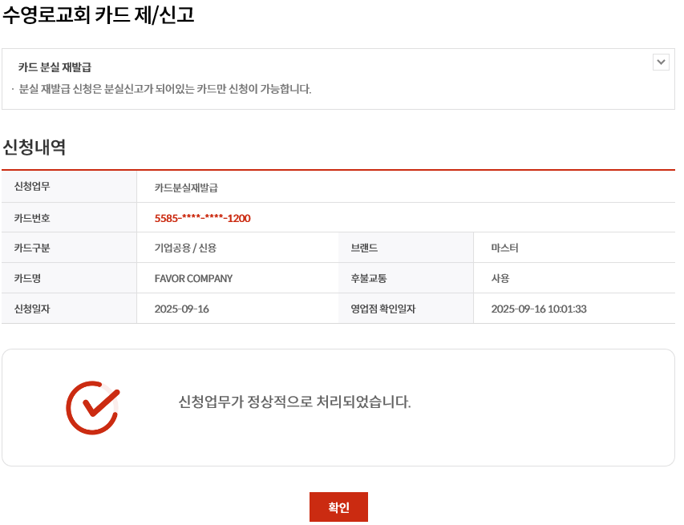
02. 카드 – 제/신고 신청 – 분실재발급 등록
※ 후불교통카드 기능이 있는
카드 재발급시 : 신청
※ 후불교통카드 기능이 없는
카드 재발급시 : 미신청
분실 재발급 진행
분실 재발급 신청 완료

Slide 14
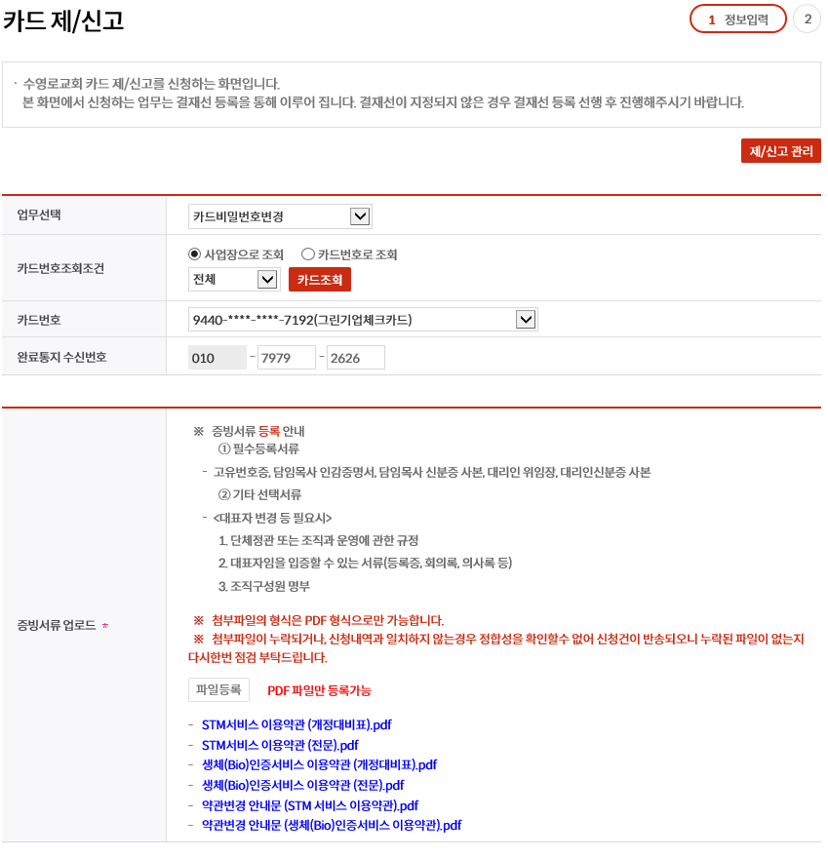
02. 카드 – 카드 제/신고 신청 – 비밀번호 변경
※ 결재선 등록 후 업무가능
☞ 등록방법은 조작방법서 뒷편 참조
※ 파일은 PDF만 등록 가능!
1. 고유번호증 2. 담임목사 인감증명서
3. 담임목사 신분증 사본
4. 대리인 위임장 5. 대리인 신분증 사본 등
카드 선택 후 제/신고 신청 버튼을 클릭
① ~ ④ 순서대로 입력 후 파일등록(증빙서류) 선택
☞ 단, 결재선 등록 선행하여야 함

Slide 15
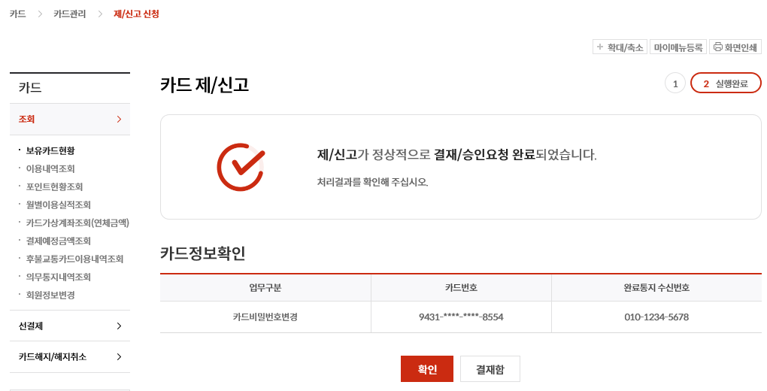
02. 카드 – 카드 제/신고 신청 – 비밀번호 변경 – 결재/승인 신청
결재선 선택
결재함에서 진행내역조회 가능

Slide 16
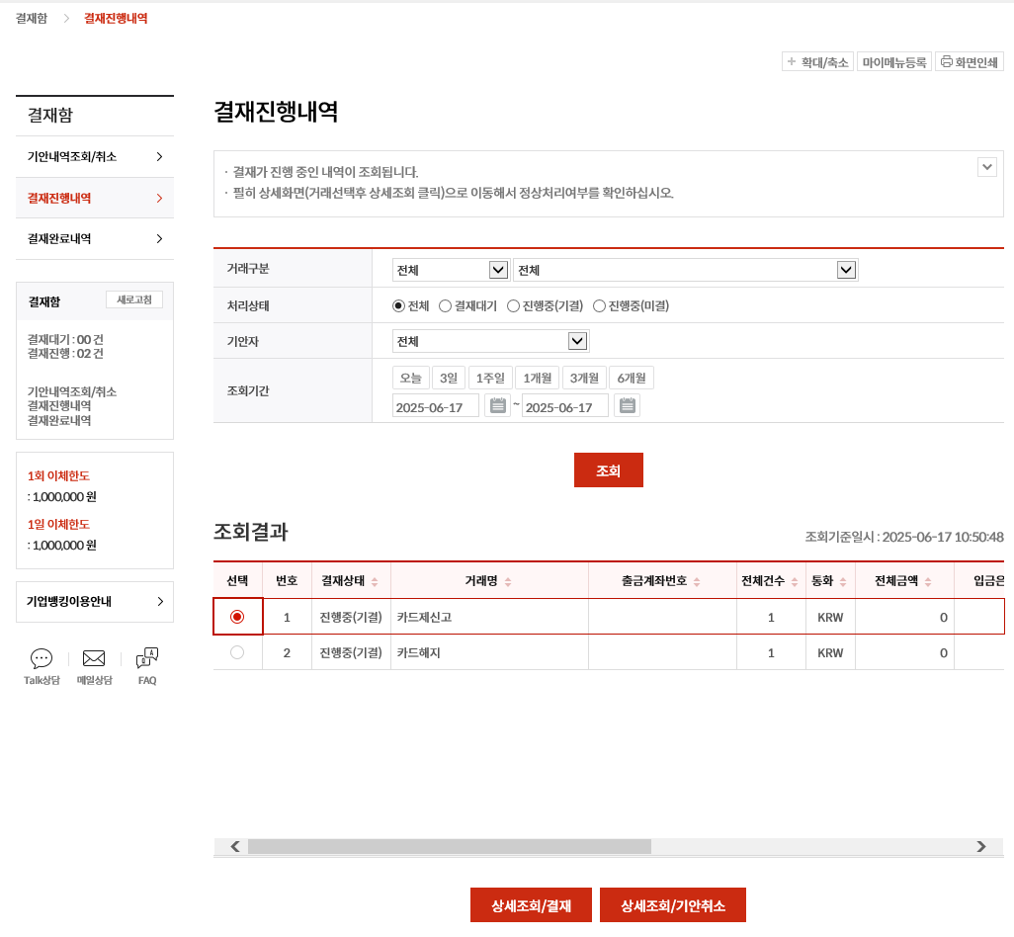
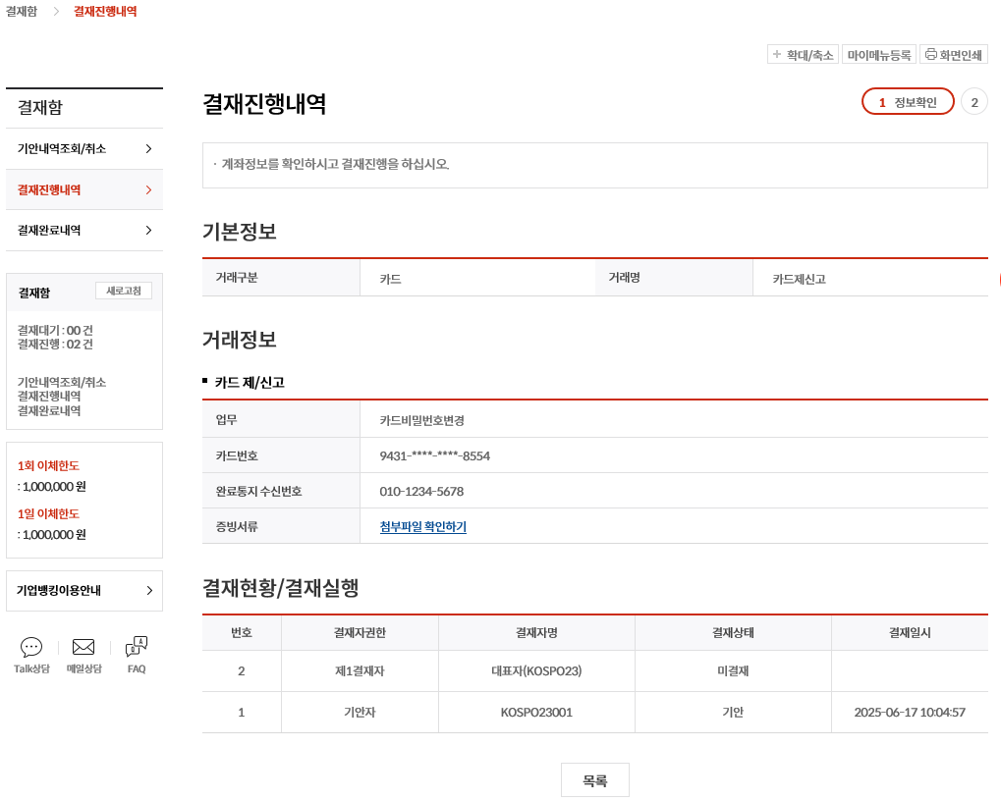
02. 카드 – 카드 제/신고 신청 – 결재함 – 결재진행내역 – 상세조회/결재
상세조회/결재 버튼 클릭
[관리자=대표자]가 로그인하여 신청 내역 승인 후 영업점 심사시작
☞ 단, 승인시, OTP 비밀번호 및 인증서 필요

Slide 17
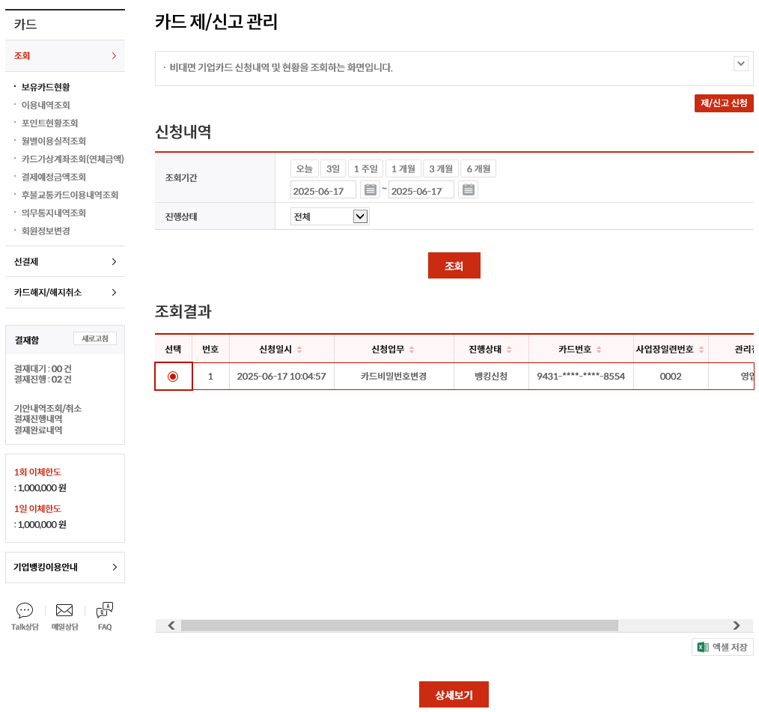
02. 카드 – 카드 제/신고 관리 – 비밀번호 변경 – 상세보기
카드 선택 후 제/신고 관리 버튼 클릭
제신고 업무 신청내역 상세보기 클릭

Slide 18
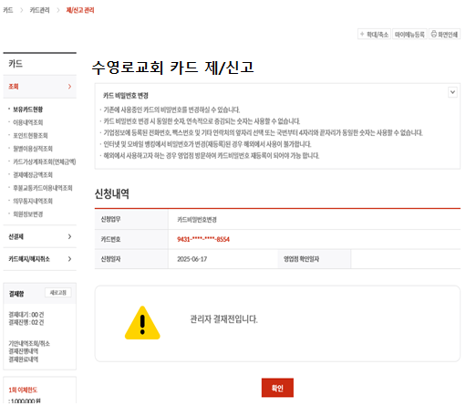
02. 카드 – 카드 제/신고 관리 – 비밀번호 변경 – 상세보기
카드 제/신고 진행상황 확인 가능
[관리자]가 위 신청 내역 승인 후 영업점 심사 시작
☞ 단, 승인시, OTP 비밀번호 및 인증서 필요

Slide 19
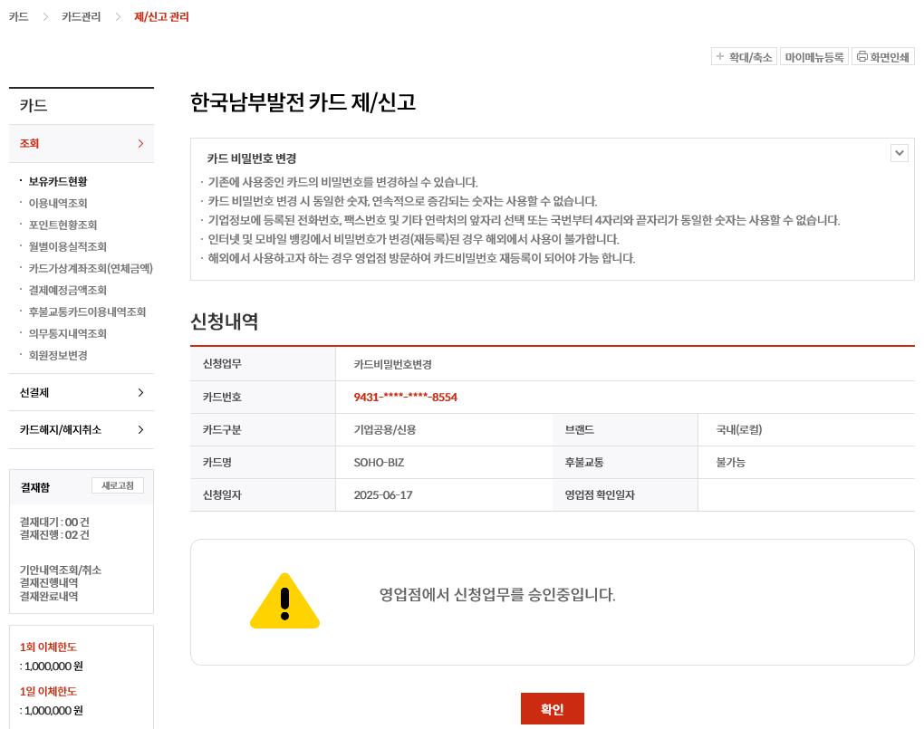
02. 카드 – 카드 제/신고 관리 – 비밀번호 변경 – 영업점 승인
※ 영업점 승인 완료시, 담당자에게
※ 문자가 발송됩니다!
카드 제/신고 진행상황 확인 가능
영업점 승인이 완료되어 비밀번호 변경 진행 가능

Slide 20
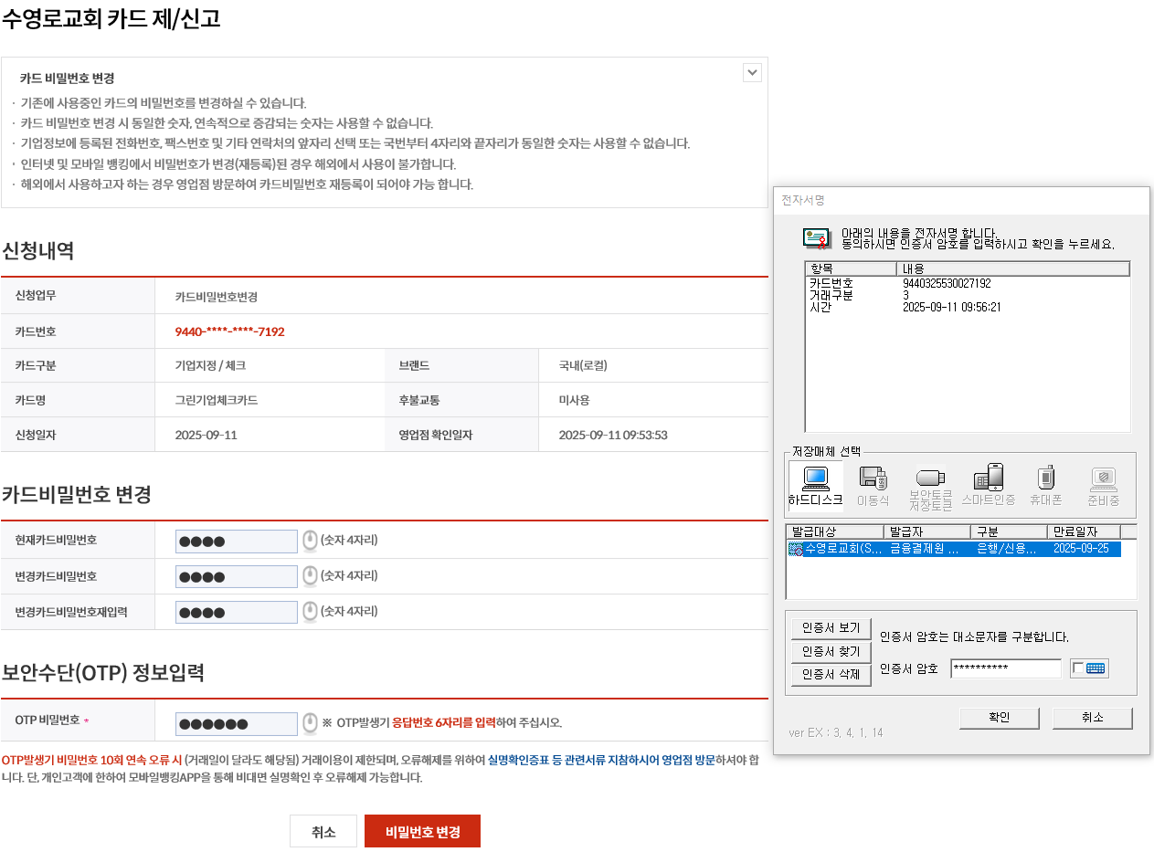
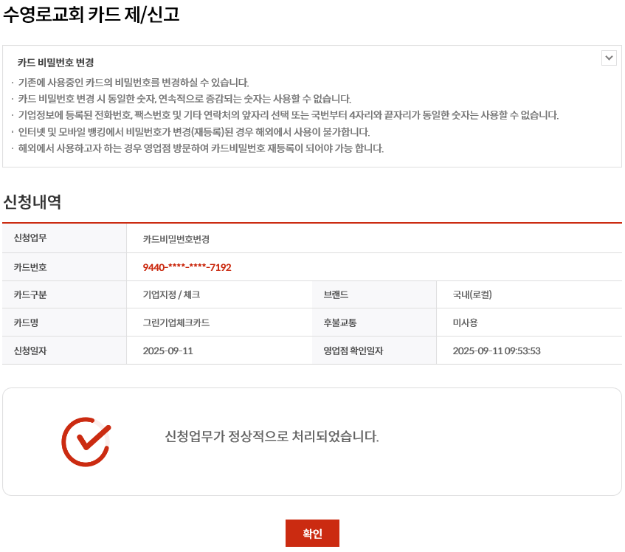
02. 카드 – 카드 제/신고 관리 – 카드 비밀번호 변경 등록
카드 비밀번호 변경 진행
비밀번호 변경 완료

Slide 21
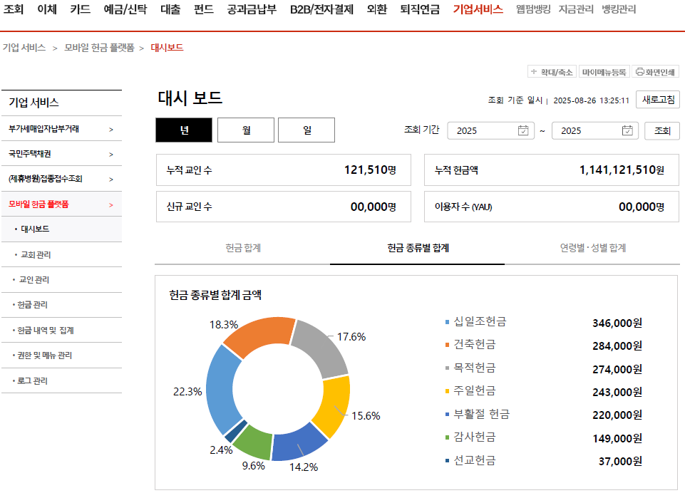
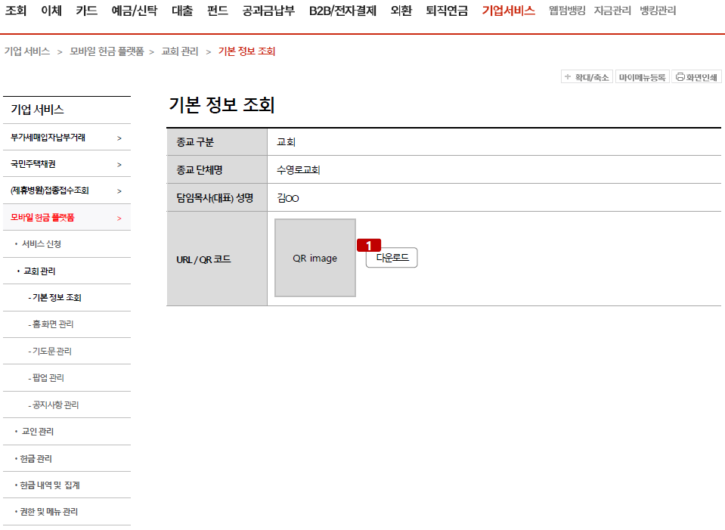
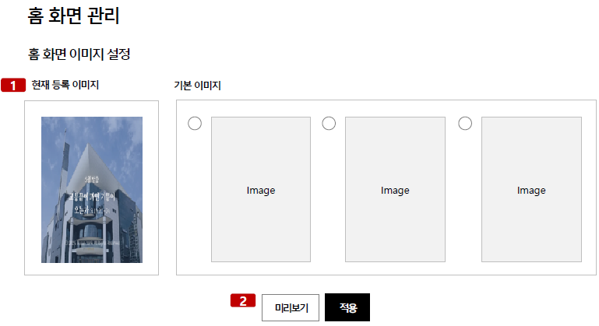
03. 모바일 헌금 플랫폼 – 대시보드 및 교회 정보 관리
● (교회_관리자) 메인 대시보드 및 교회 정보 관리
메인 대시보드에서 교인수/헌금액 등 확인 가능
교회 정보등록 및 이미지 설정 가능

Slide 22
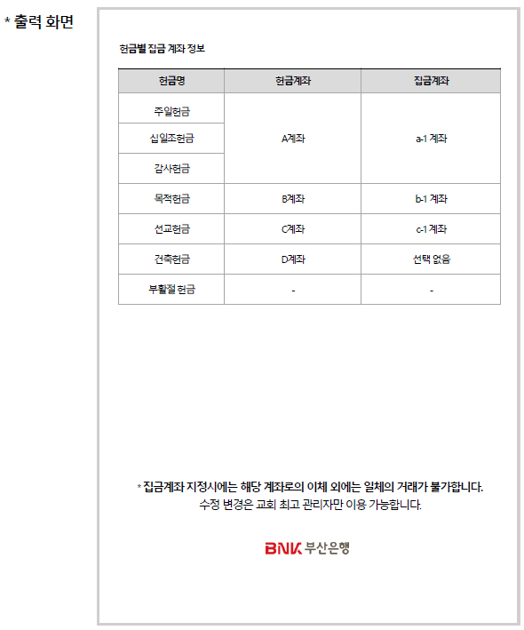
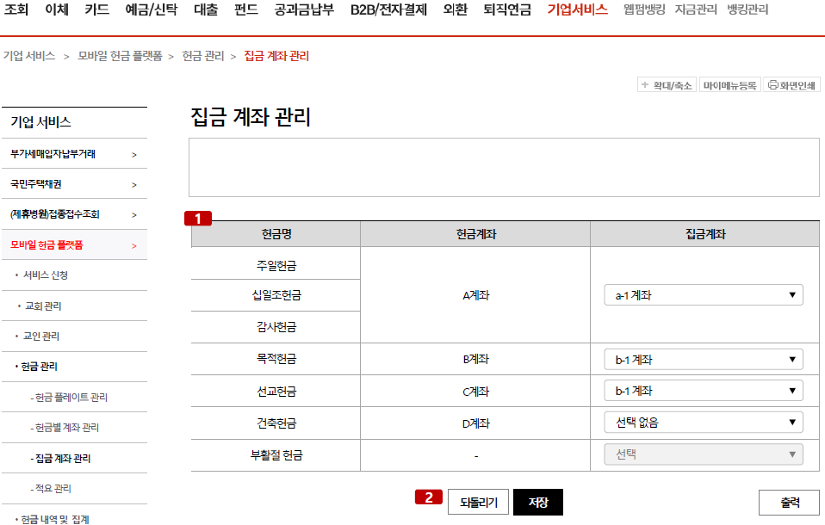
04. 헌금계좌 내부통제 서비스 (집금계좌 서비스)
● 헌금계좌 내부통제 서비스(집금계좌 서비스) : 다수의 헌금계좌 자금을 특정한 계좌로 집금할 수 있는 서비스
각 종류별 입금되는 다수의 헌금을 한 계좌로 집금할 수 있는 기능
집금 계좌 정보가 담긴 출력물 출력 가능

Slide 23
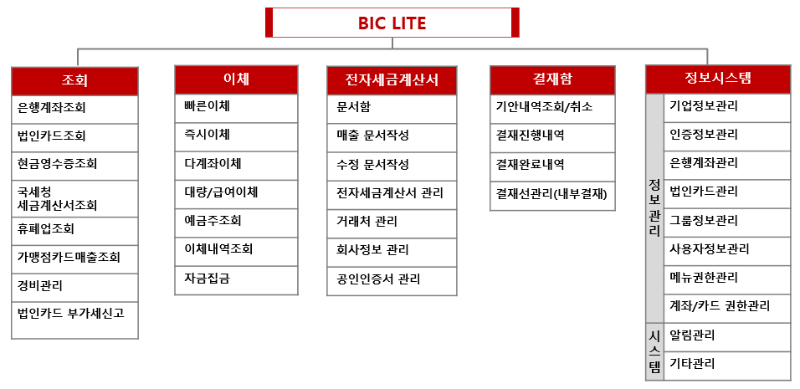
05. 기업자금관리서비스 (BIC Lite) – 주요서비스
● (BIC Lite) 전 금융기관 계좌/매출관리/카드 통합관리 등 핵심자금관리 서비스가 집약된 서비스

Slide 24
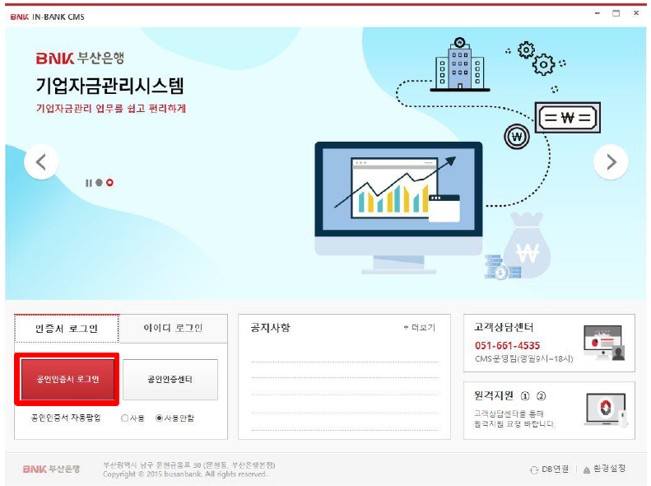
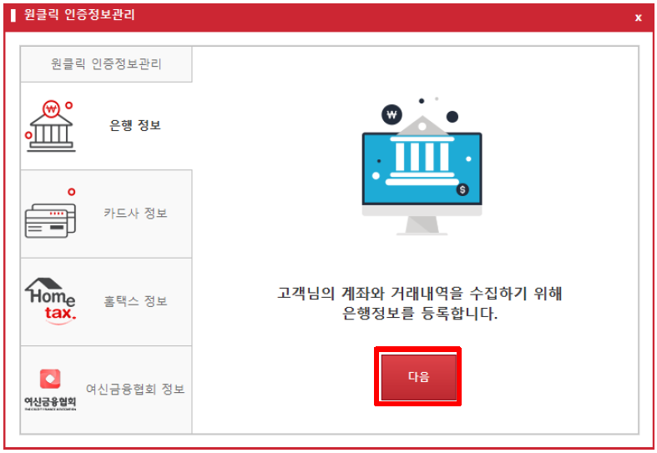
05. 기업자금관리서비스 (BIC Lite) – 로그인 및 정보등록
기업자금관리시스템 공인인증서 로그인
전 금융기관 계좌 등록

Slide 25
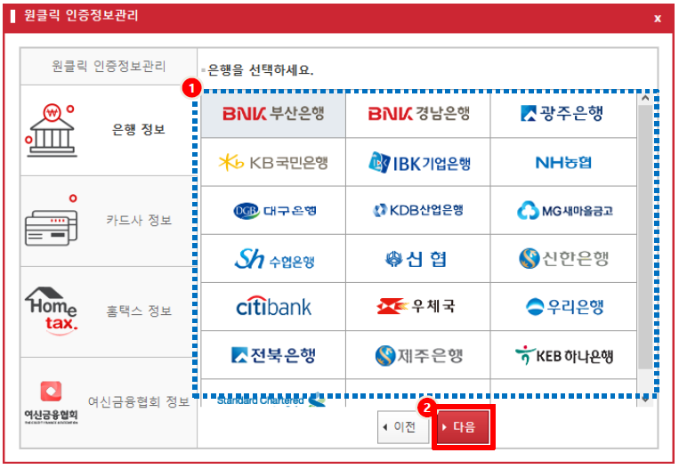
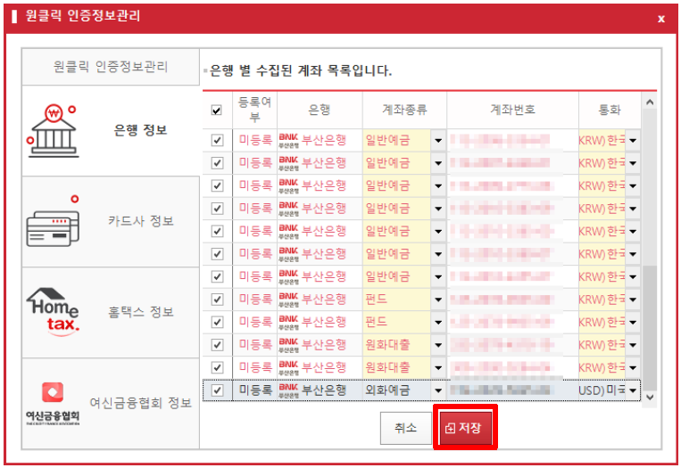
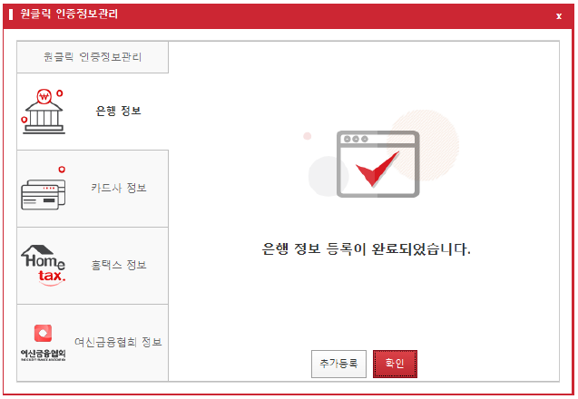
05. 기업자금관리서비스 (BIC Lite) – 은행 계좌등록
은행 선택 (부산은행 외 타 금융기관 포함)
조회된 금융기관별 계좌 등록/저장

Slide 26
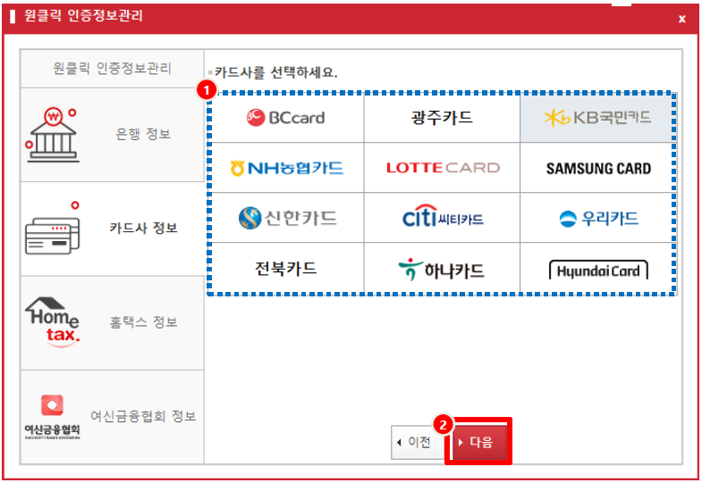
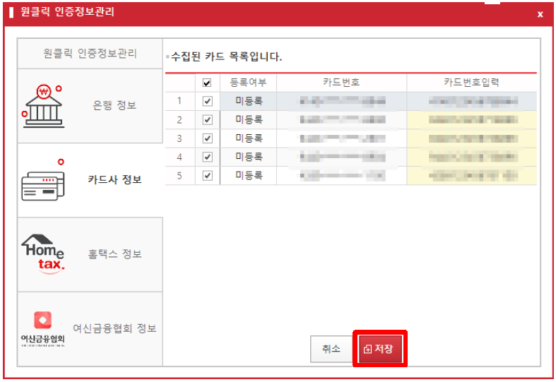
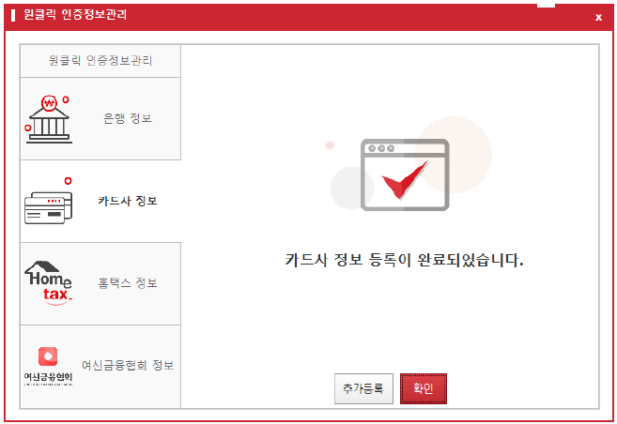
05. 기업자금관리서비스 (BIC Lite) – 카드 계좌등록
카드사 선택 (전 카드사 포함)
조회된 카드번호별 등록/저장

Slide 27
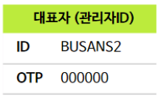


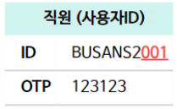
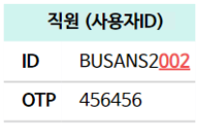
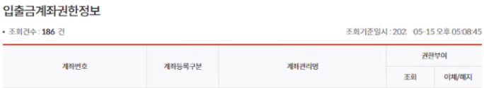
06. 뱅킹 ID 관리 – ID 설정
● 관리자 ID
영업점에서 전자금융 ID를 신청한 자(대표자)로 사업장의 모든 계좌 및 인터넷/모바일뱅킹의 업무를 관리합니다.
● 사용자 ID
직원용 ID로 관리자가 지정한 업무만 이용할 수 있습니다.
관리자가 영업점에서 사용자ID를 생성하고, 기업 인터넷뱅킹에서 계좌권한, 업무범위 등을 설정 할 수 있습니다.
● ID 설정방법
1. 대표자(관리자)가 은행에 신청
☞ 별도 보안매체 발급필요
2. [관리자] 직원정보/업무권한/계좌권한 설정
☞ 경로 : 메뉴 – 뱅킹관리 - 사용자정보관리
● 업무권한 선택
● 계좌권한 선택
[사용자] ID 인증서 발급

Slide 28
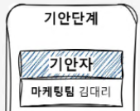




07. 결재선 관리 – 결재선 안내
● 결재선이란?
사용자 ID(직원)별 업무〮메뉴 권한, 이체한도 등을 설정하여 권한을 부여하고, 결재를 통한 승인〮관리가 가능한 기능
▷ 기안자 (필수)
최초로 업무를 등록하여 상위 담당자에게 결재 또는 승인을 요청하는 담당자로 주로 실무직원이 기안자가 됨
▷ 확인자 (선택)
결재 단계에서 결재자 또는 최종 승인자 이전에 업무를 점검하는 담당자로 주로 선임 실무직원이 확인자가 됨
▷ 결재자 (필수)
기안자가 요청한 결재 중 업무권한(이체한도 등)내에서 전결 처리하는 담당자로 주로 중간관리자가 결재자가 됨
▷ 승인자 (선택)
승인자가 지정된 결재선은 이전 결재자의 권한에도 불구하고, 최종 결재자가 되며 주로 대표자가 승인자가 됨
● 예시) A팀 결재선

Slide 29


07. 결재선 관리 – 결재선 등록
결재선 등록 진행
결재선명 중복조회 후 결제대상업무 선택

Slide 30




07. 결재선 관리 – 결재선 등록
기안자/확인자/결재자/승인자 등록
기안자/확인자/결재자/승인자 지정 완료

Slide 31



07. 결재선 관리 – 결재선 등록
결재선 등록 확인 후 다음
인증서 암호 입력 후 결재선 지정 완료

Slide 32


07. 결재선 관리 – 결재선 등록
▷ 결재단계는 최대 7단계까지 등록 가능
▷ 등록된 결재선의 변경/삭제 가능
▷ 결재자는 결재시, 승인/반송 등록 가능 (반송시, 재결재 필요)
▷ 사용자별로 아래 조회/이체/카드 등 각종 업무별 권한 부여/해제 가능
등록이 완료되어 주일헌금 이체 업무시, 등록된 결재선 이용 가능

